Slide 1
ZEMELJSKI PLIN V PROMETU
Miran Rožman, univ.dipl.inž.stroj.
KOMUNALAN ENERGETIKA
POWER ENGINEERING
Maribor, 14.05.2014

Slide 2

Vsebina predstavitve
Content
Uvod - Introduction
Vozila na stisnjen zemeljski plin - Vehicles on compressed natural gas
Polnilna tehnika - Vehicle refueling appliance
Blagovna znamka - Brand
Plan razvoja - The development plan

Slide 3
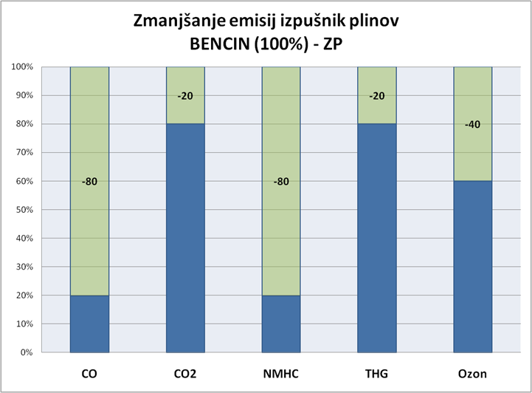
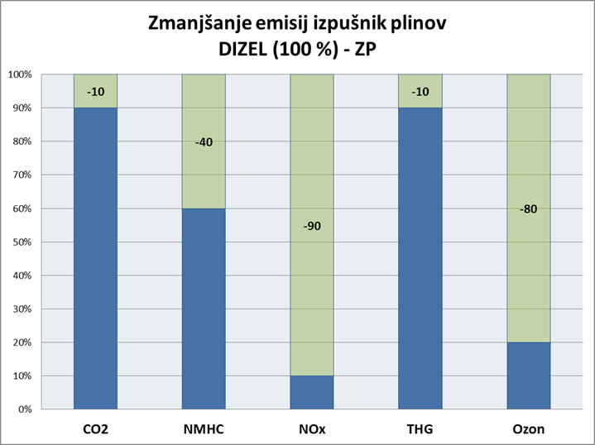
Uporaba ZP v prometu – ZAKAJ?
Use of NG in transport - WHY?
Skrb za okolje
  nižje emisije CO₂
  nižje emisije NO_{x}
  do 98% nižje emisije PM10
  od dizelskih motorjev
  Cena
  stroški goriva za prevožen kilometer
  do polovice nižji od stroškov bencina
  Dostopnost
  tehnološko razvita in komercialno
  dostopna tehnologija vozil in polnilnih
  postaj

Slide 4
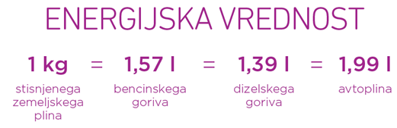
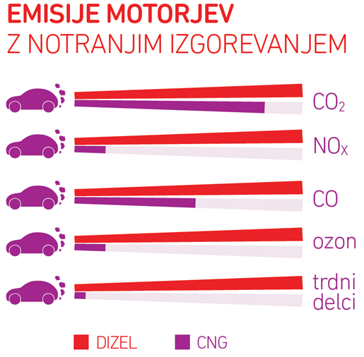
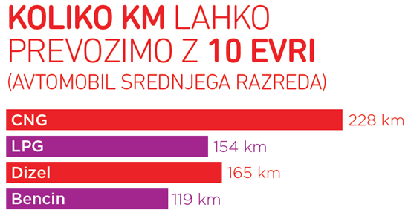
Uporaba ZP v prometu – ZAKAJ?
Use of NG in transport - WHY?

Slide 5
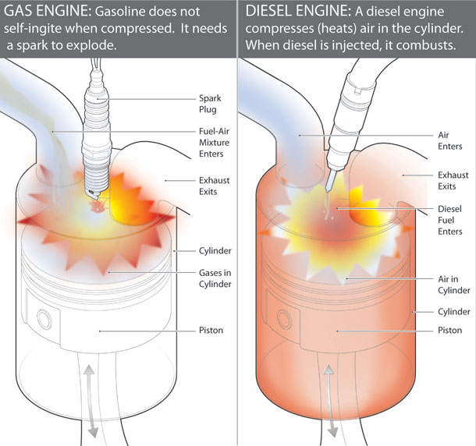
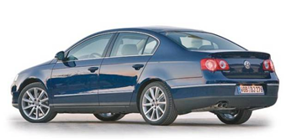

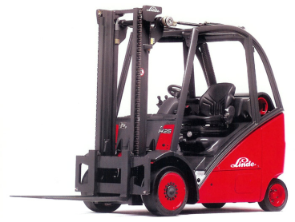
Vozila na stisnjen ZP
Compressed NG vehicles
  Uporaba zemeljskega plina kot pogonskega goriva
    v Otto motorjih
    v Dizelskih motorjih
  V tekočem agregatnem stanju – LNG
    za težka tovorna vozila
    za velike domete
  V plinastem agregatnem stanju – CNG
    najpogostejša uporaba
    osebna in tovorna vozila
    posebna/namenska vozila (viličarji,…)

Slide 6
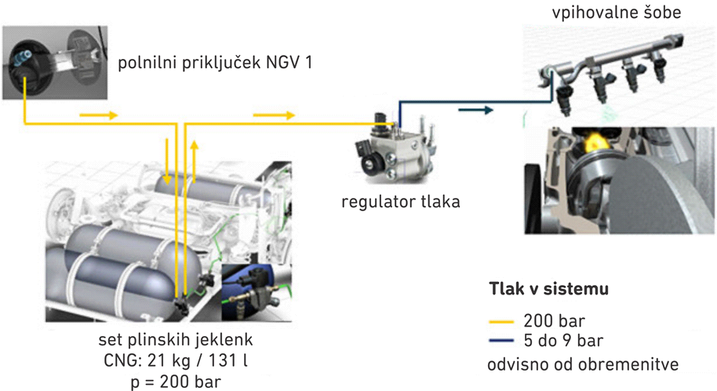
Distribucija plina
Distribution of gas

Slide 7
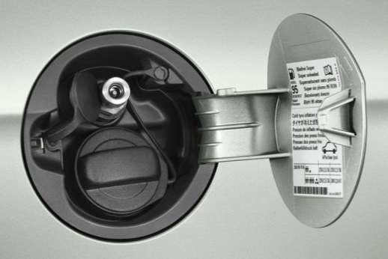
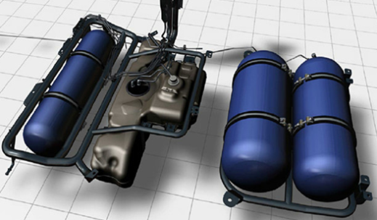
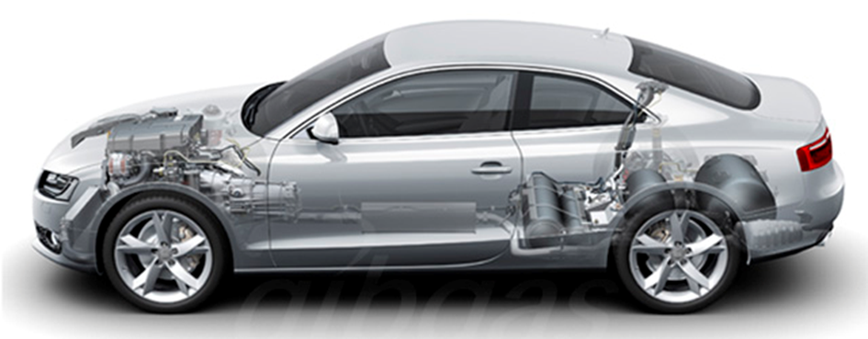
Tehnika
Technique
Polnjenje in polnilni priključek
  priključek standardiziran (NGV 1/NGV 2)
  različen od priključka za UNP
  enostavna namestitev polnilne cevi preko hitre spojke
  Rezervoarji-jeklenke za CNG
  ZP pod tlakom 200 bar
  namestitev več jeklenk
  ohranitev uporabnega prostora

Slide 8
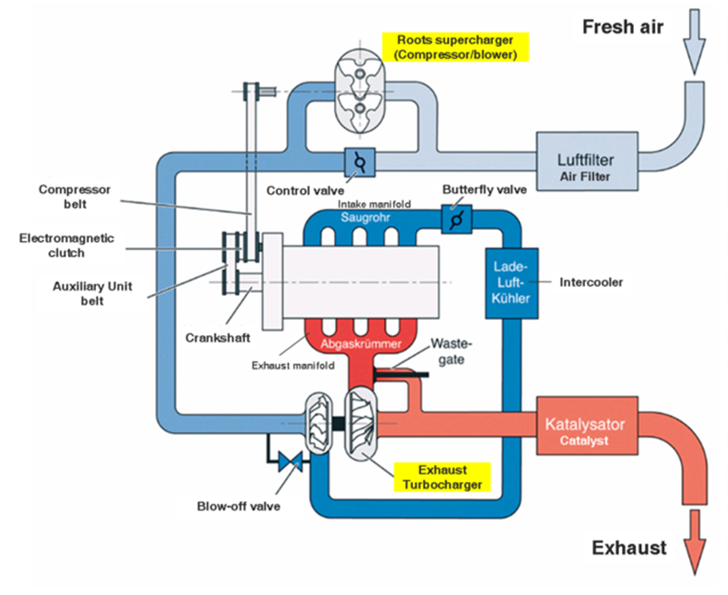
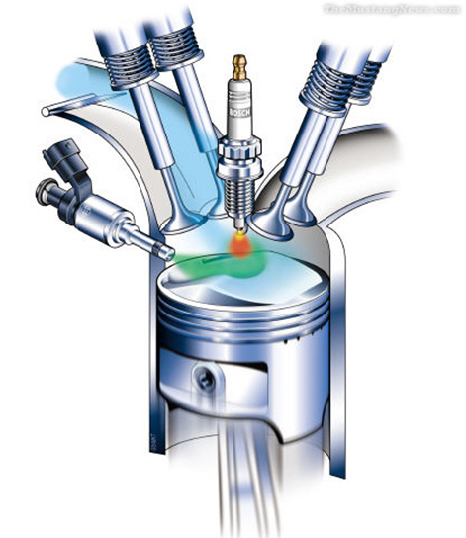
CNG bencinski motorji
CNG petrol engines
  Napredna tehnologija
    zmanjšanje delovnega volumna
    direktni brizg goriva
    prisilno polnjenje

Slide 9
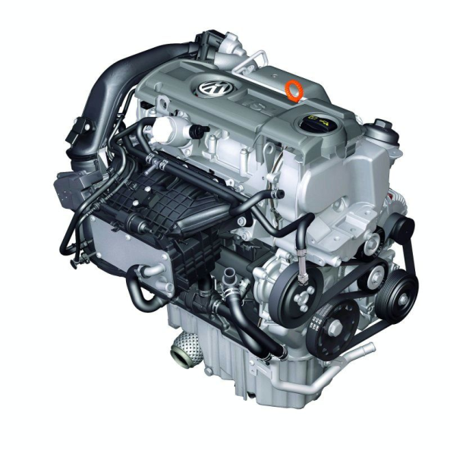
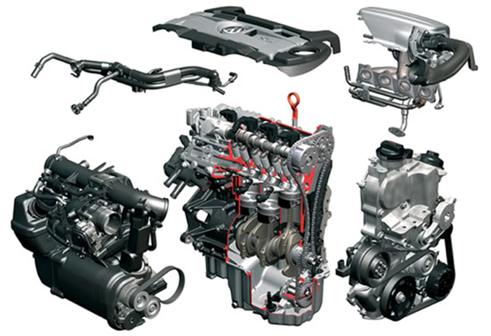
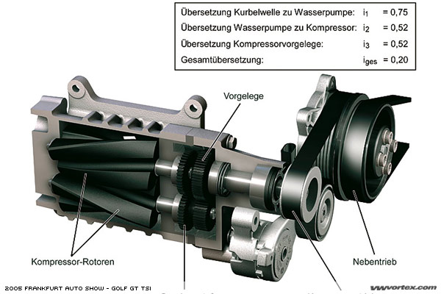
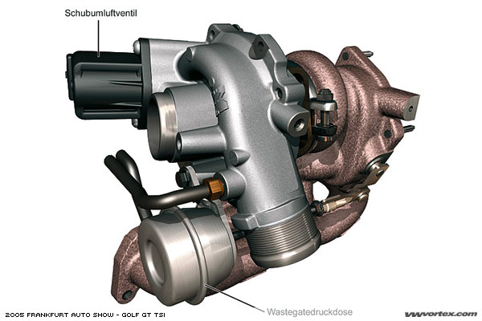
CNG bencinski motorji
CNG petrol engines

Slide 10
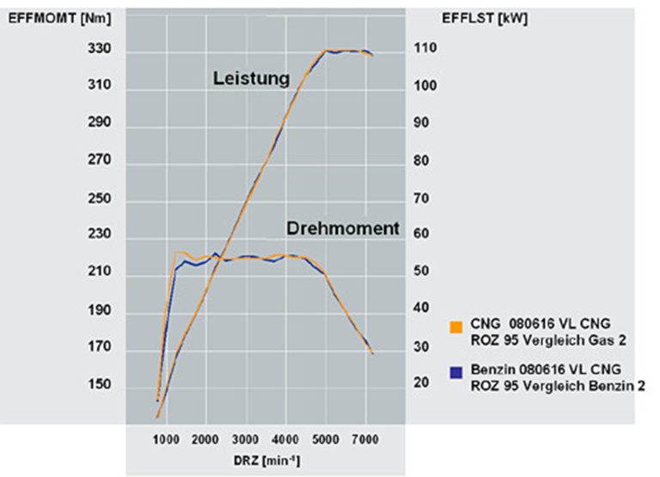
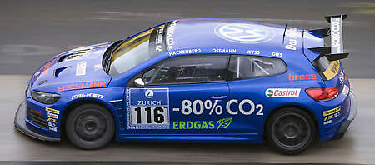
CNG bencinski motorji
CNG petrol engines
  Visoka kompresijska razmerja
    RON 125
    višji izkoristki
    večja moč
  Optimizirano delovanje:

Slide 11
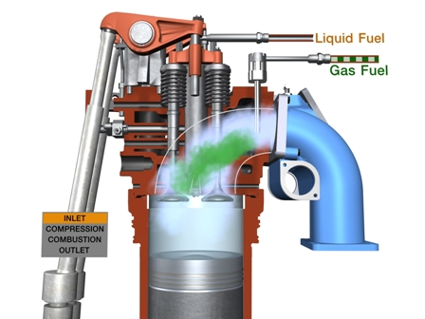
CNG dizelski motorji
CNG Diesel Engines
  Dual-Fuel
    uporaba ZP v dizelskih agregatih
    termodinamično nespremenjeno delovanje motorja
    plinsko olje se uporablja zgolj za vžig zmesi – pilotni vbrizg
    poraba ZP: do 90% (polna moč)
    25% redukcija CO₂
    revna zmes:
      visoko kompresijsko razmerje
      zmanjšanje NOx
      nižja poraba
    vse ob nezmanjšani moči in navoru

Slide 12
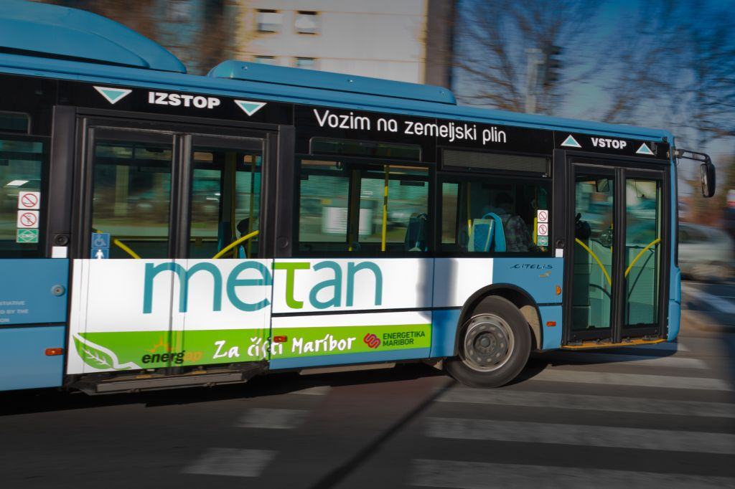
Avtobus na SZP
CNG bus

Slide 13
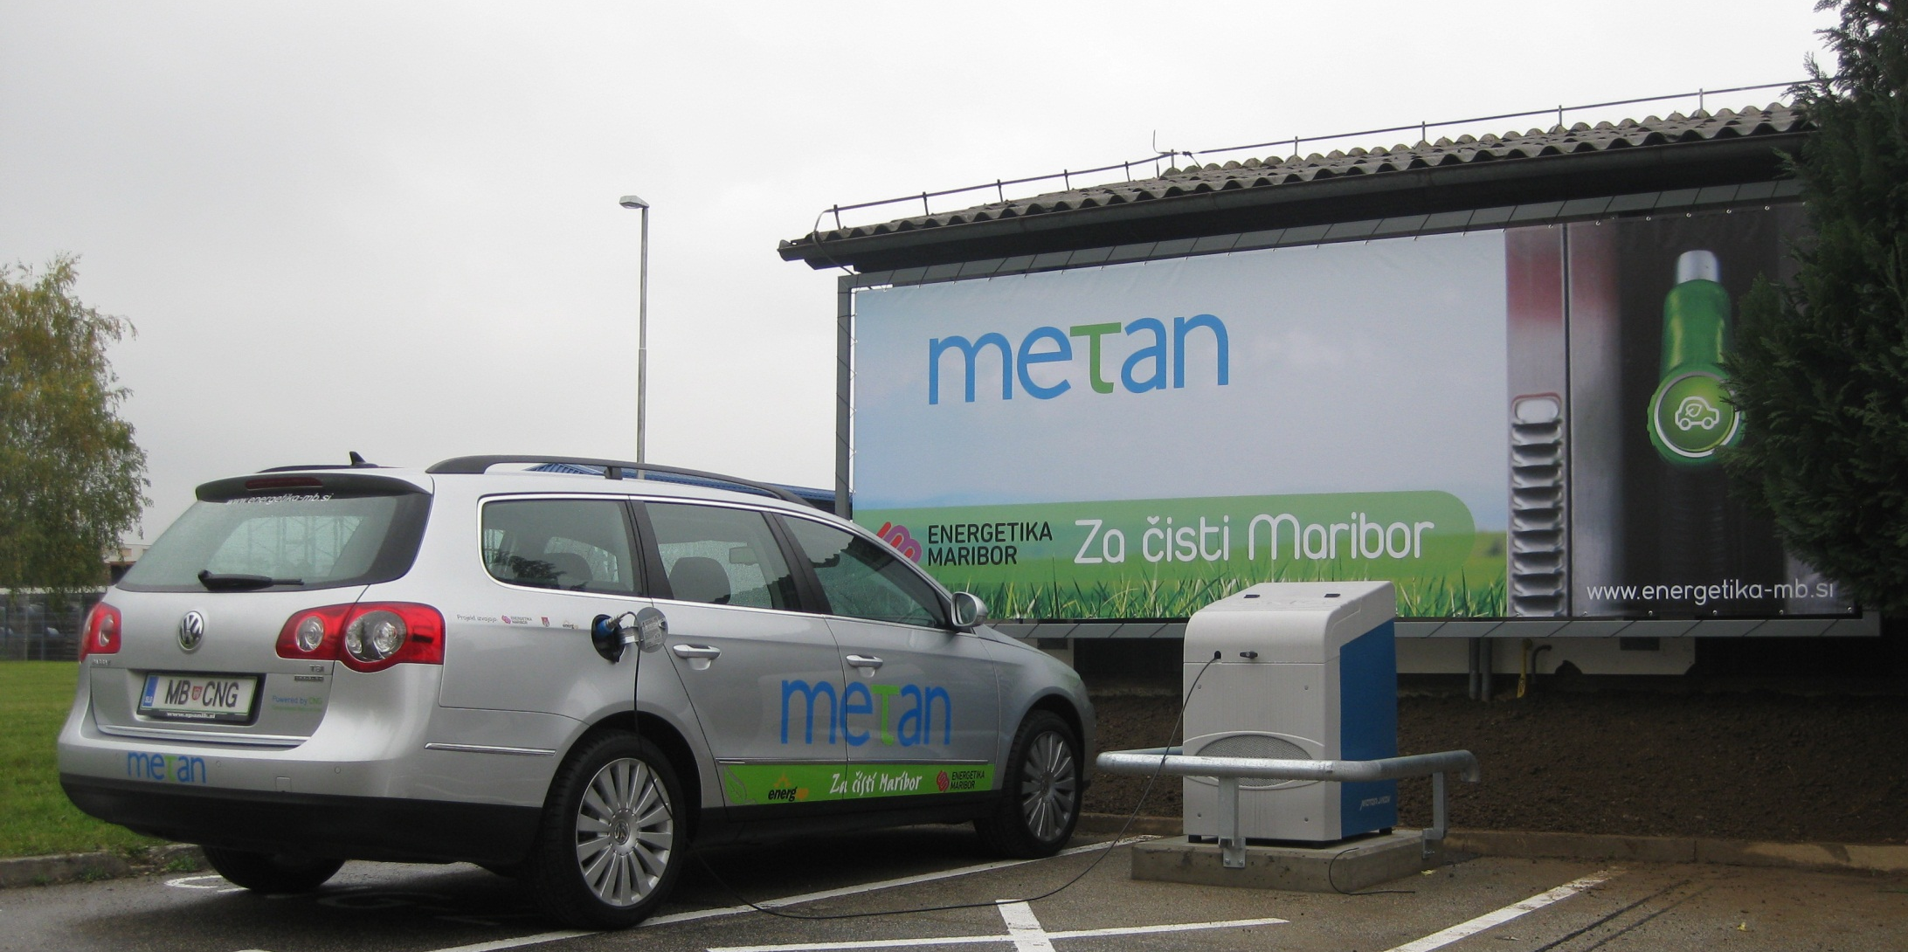
Plinske polnilne postaje
VRA (vehicle refueling appliance)

Slide 14
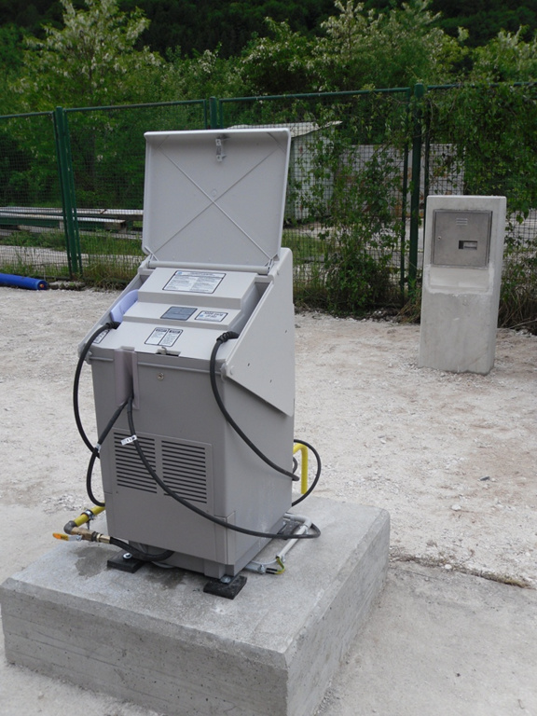
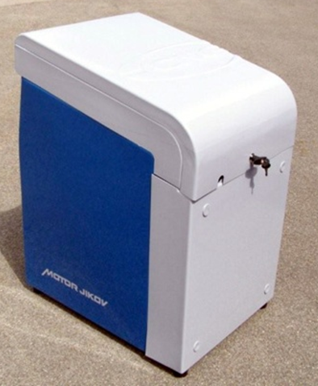
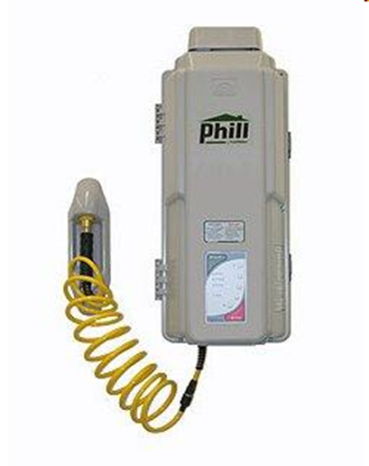
Naprave za počasno polnjenje
VRA (vehicle refueling appliance)
    domača ali interna uporaba
    1,8 – 10 Sm³/h
    čas polnjenja nekaj ur

Slide 15
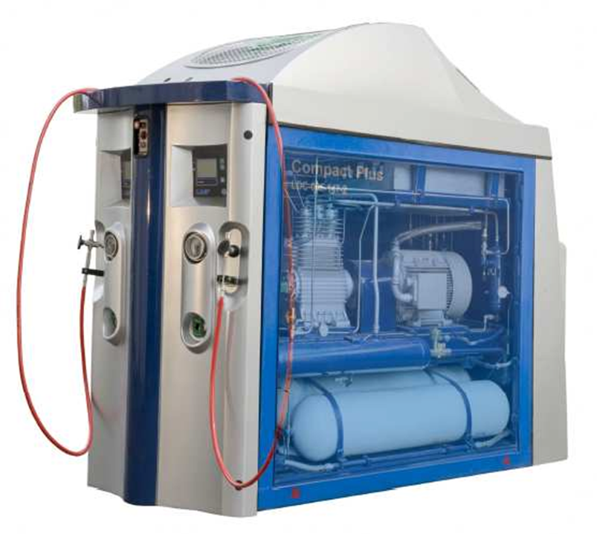
Kompaktne hitro polnilne naprave
VRA (vehicle refueling appliance)
    VRA+skladišče plina (1,2 ali 3 stopnje)
    še vedno interna uporaba
    zmanjša se čas polnjenja

Slide 16
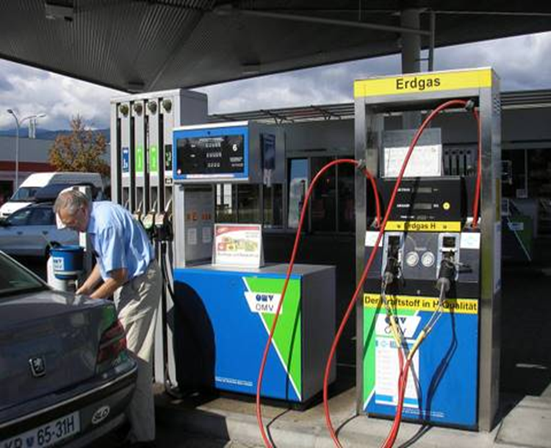
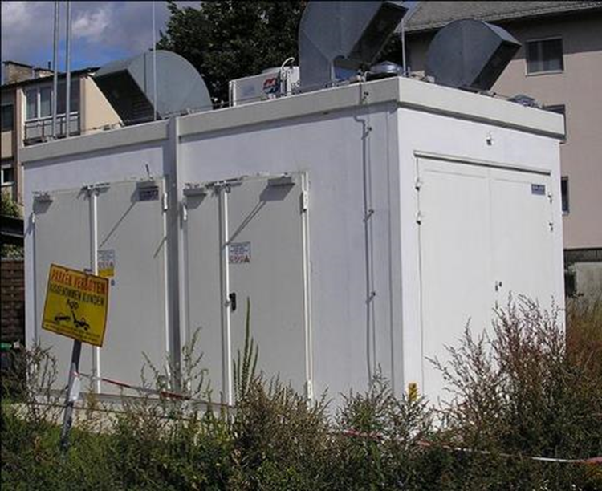
Javne hitro polnilne naprave
VRA (vehicle refueling appliance)
    javna uporaba
    čas polnjenja do 5 min
    postavitev na klasične bencinske servise ali ločeno
    priprava SZP s kompresorjem z odvzemom plina iz omrežja ZP
    možnost priprave iz UZP z visokotlačnim uplinjevalnikom in točilno mesto za UZP

Slide 17
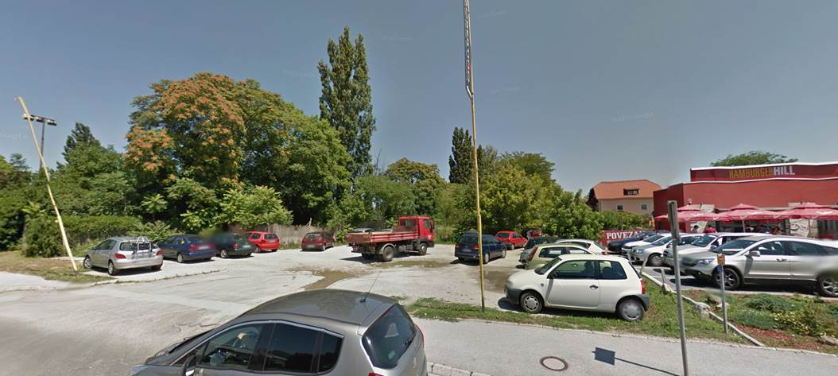
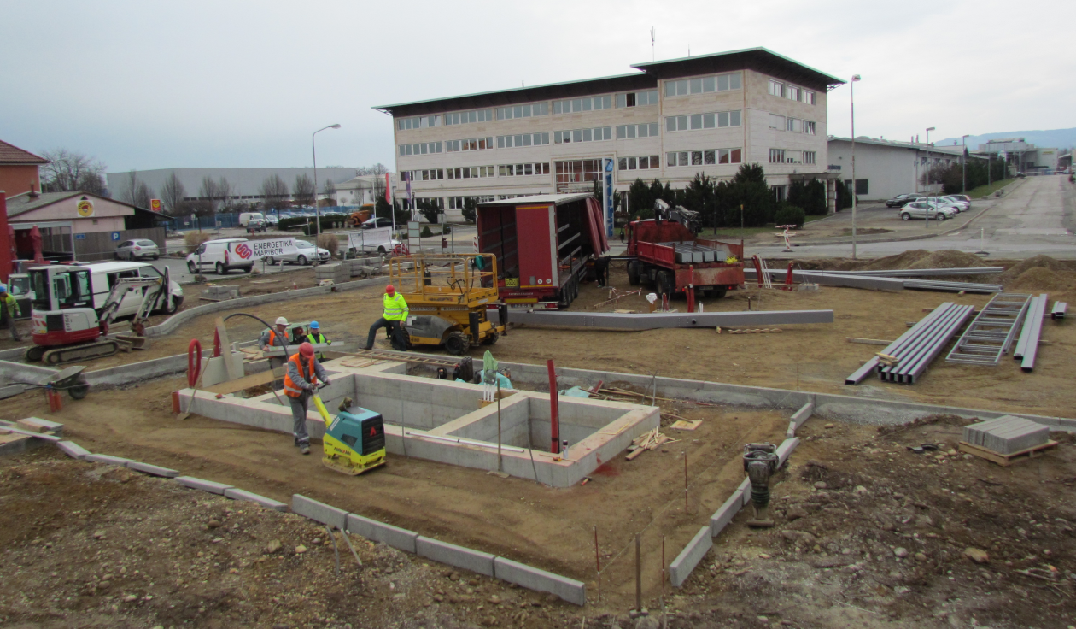
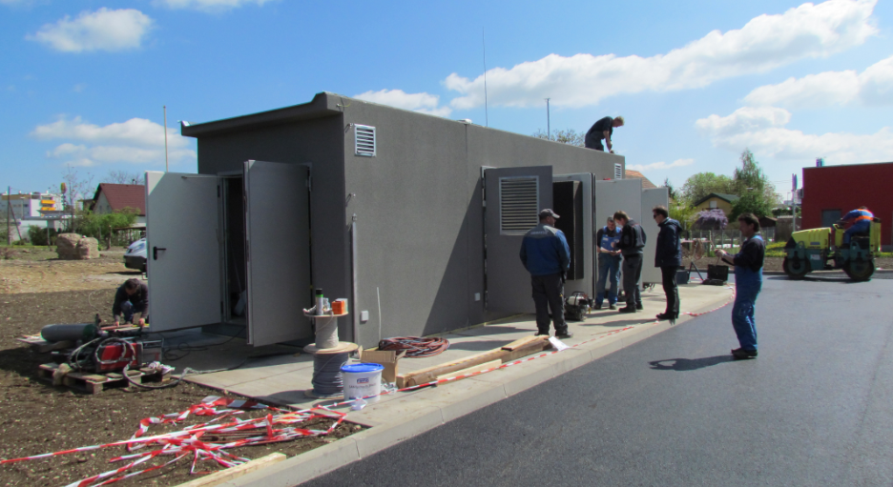
CNG polnilna postaja v Mariboru

Slide 18
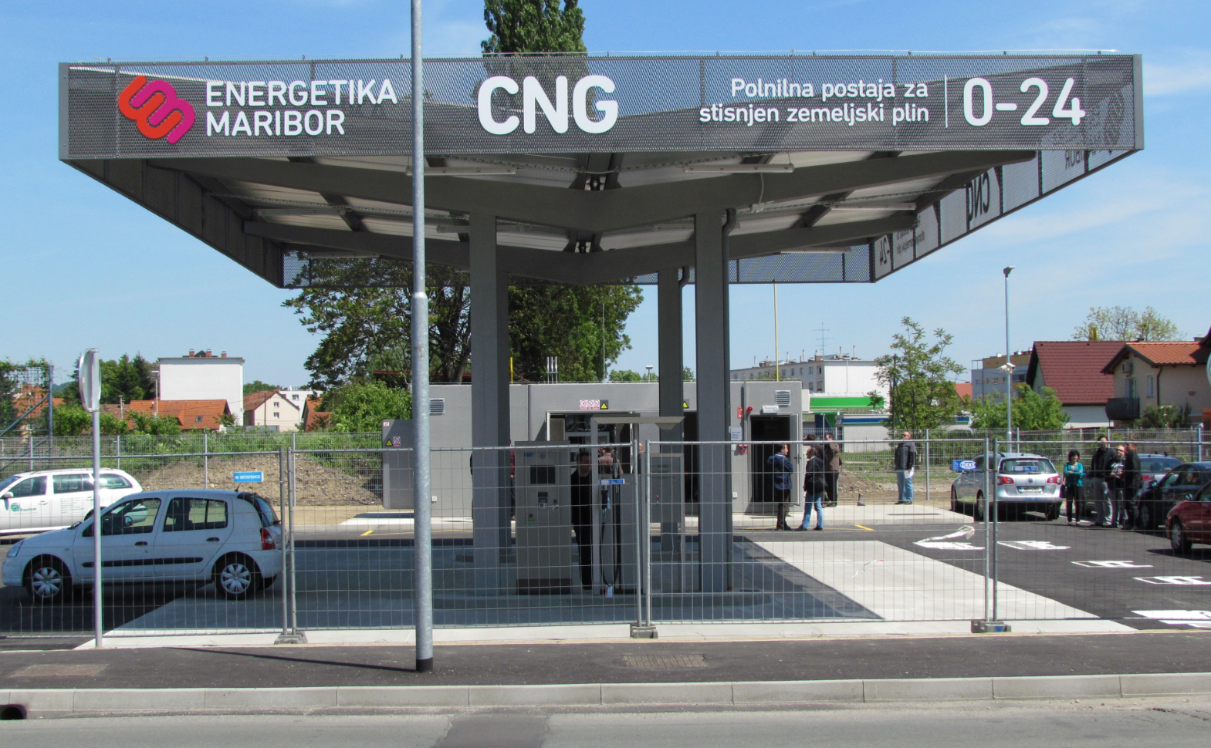
CNG polnilna postaja v Mariboru

Slide 19
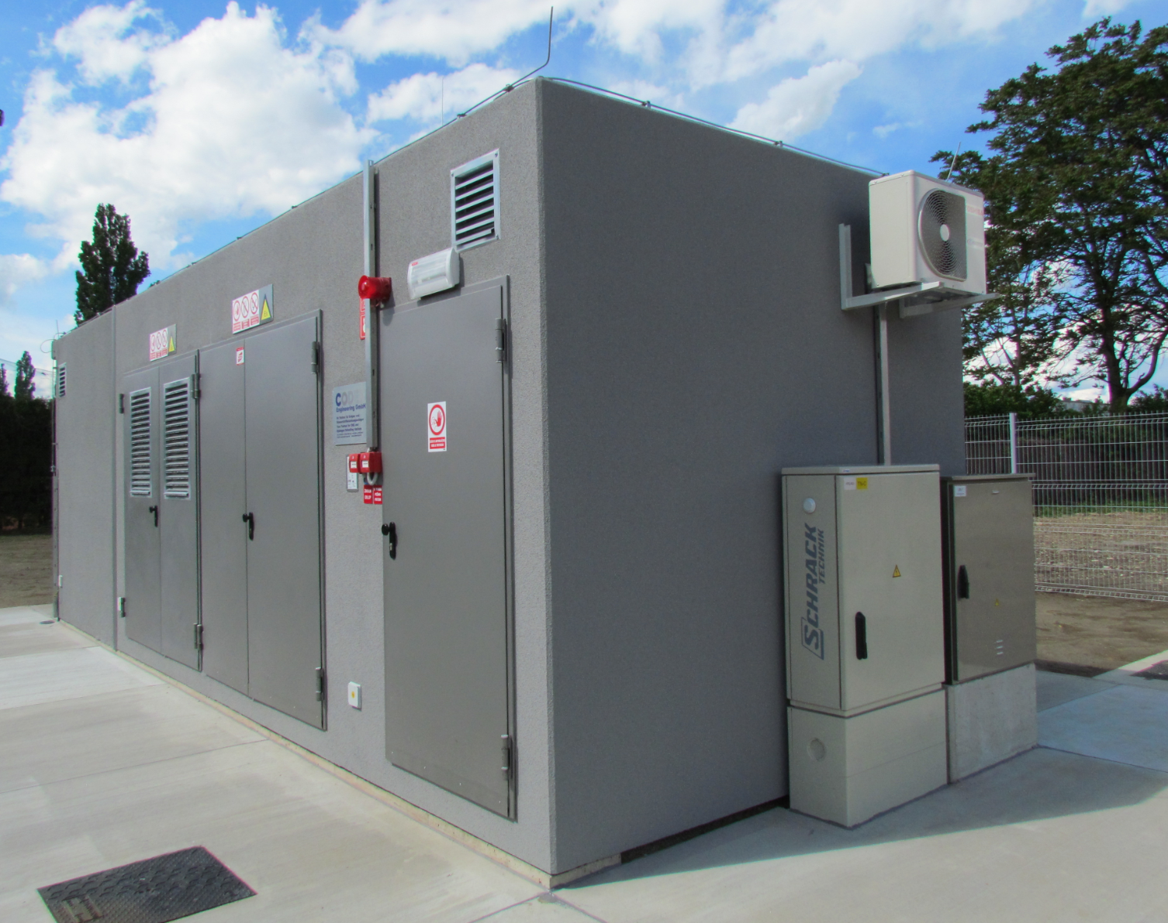
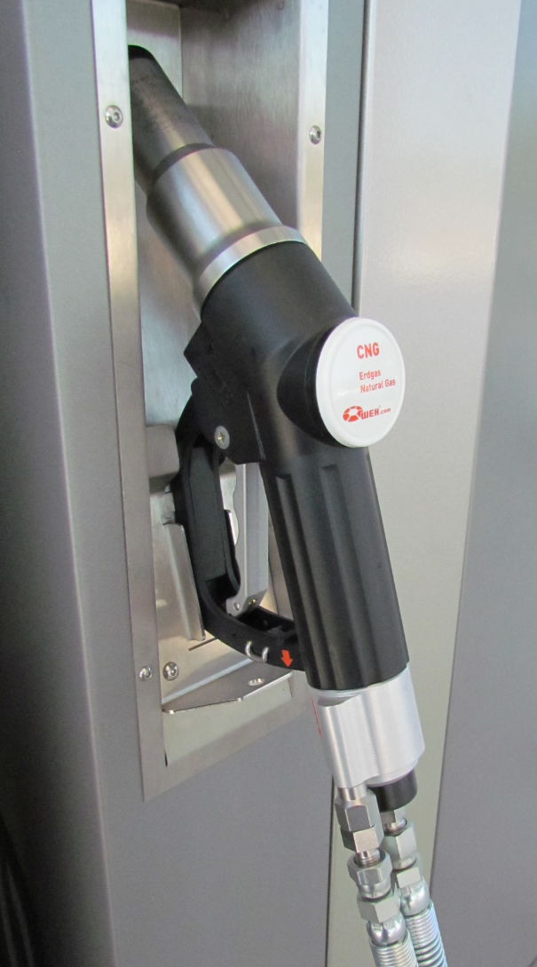
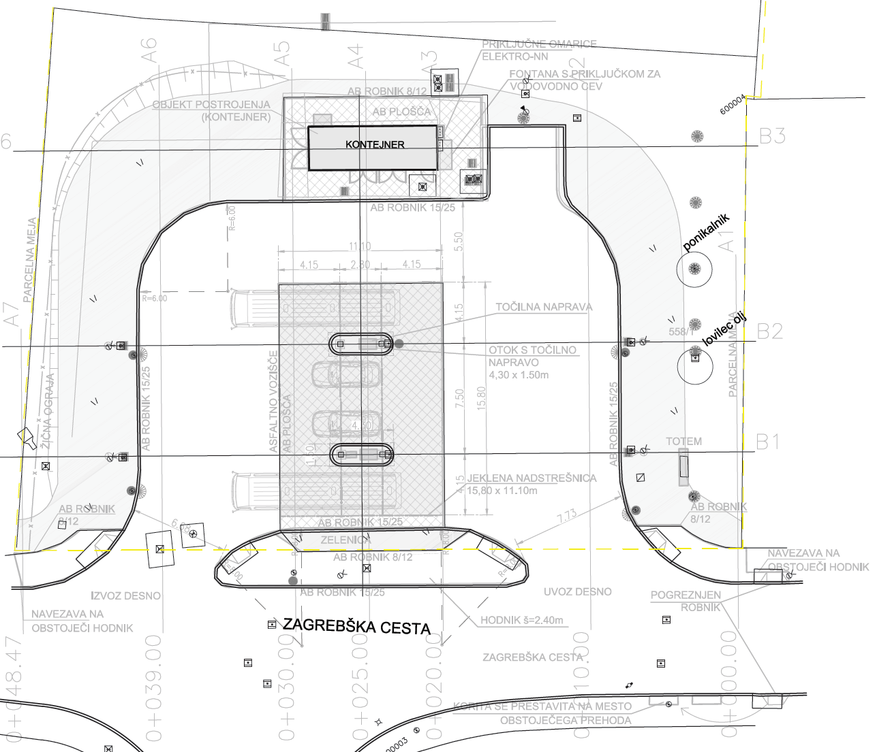
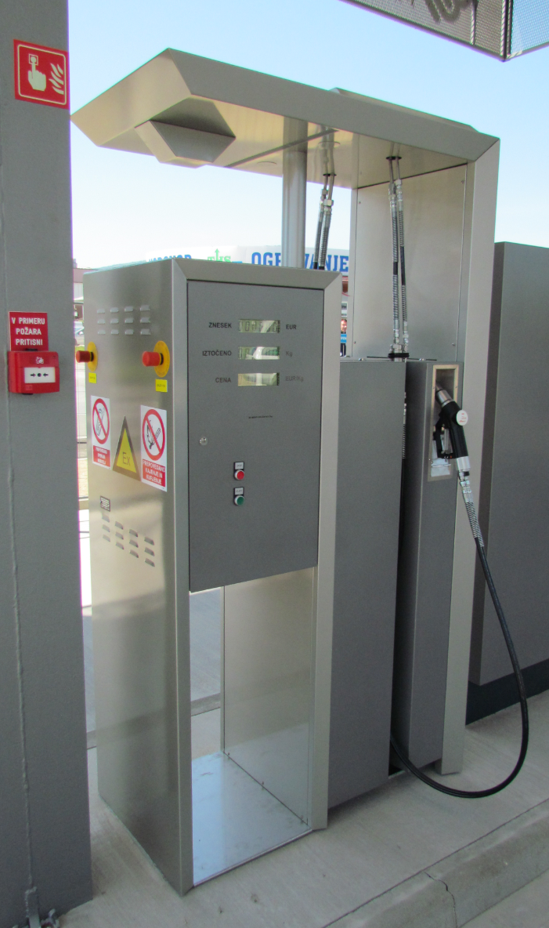
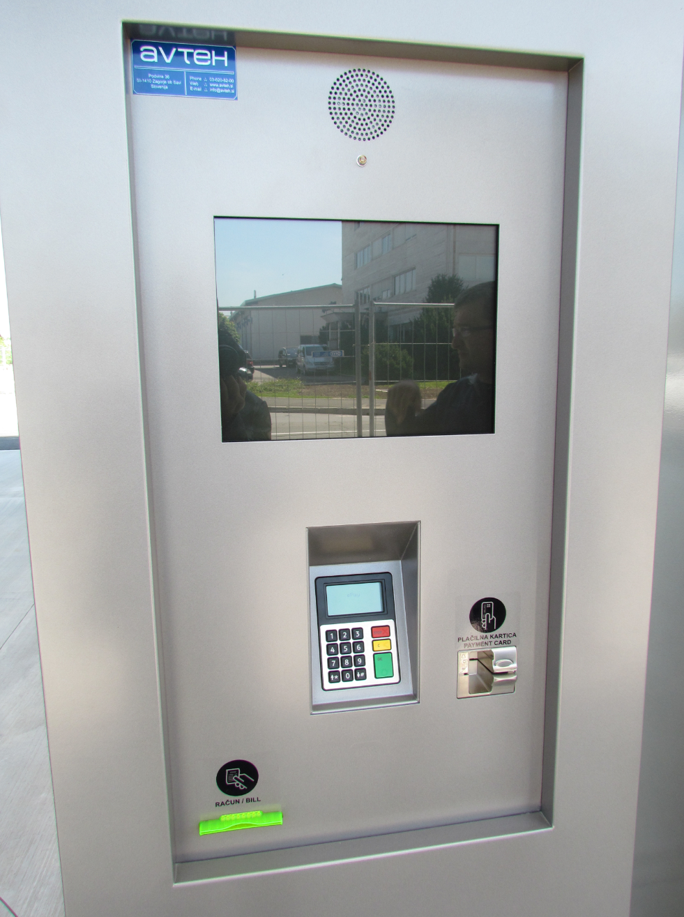
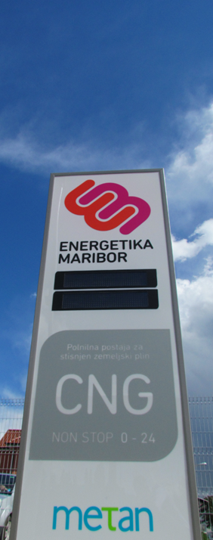
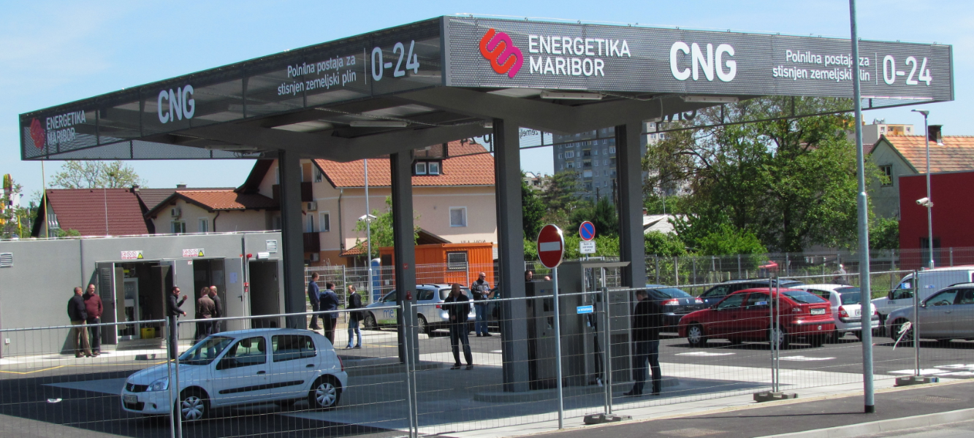
CNG polnilna postaja v Mariboru

Slide 20

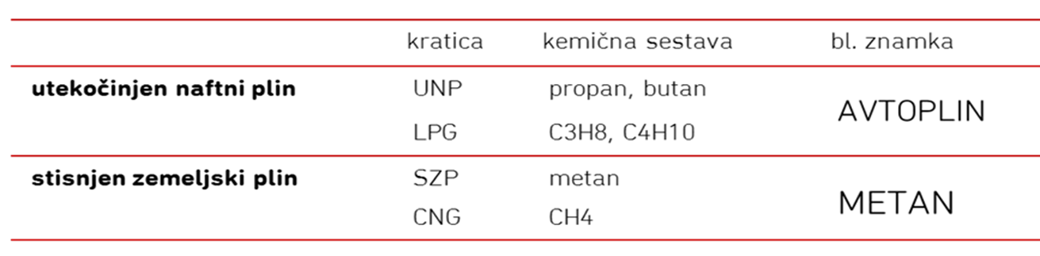
Blagovna znamka
Brand
    sodelovanje širše javnosti in profesionalne agencije
    ime naj bo kratko, zveni naj slovensko, hkrati pa naj ima pomen tudi za tujce
    jasno naj se loči od avtoplina, hkrati pa ne sme vzbujati vtisa da avtoplin ni okoljsko prijazno gorivo
    omogoči naj gradnjo mostu do uporabe bioplina

Slide 21

Nadaljnji razvoj
The development plan
    nadaljevanje promocije ZP v prometu
    izgradnja več hitrih javnih polnilnih postaj
    sodelovanje pri ureditvi zakonodaje, podzakonskih aktov
    spremljati in se aktivno vključevati v razvoj tehnologije na tem področju
      bioplin – biometan
      uporaba UZP
      uporaba vodika

Slide 22

Hvala za pozornost!
Miran Rožman
Vodja raziskav in razvoja
Energetika Maribor d.o.o.

